Slide 1
ΕΡΓΑΣΤΗΡΙΑ ΔΕΞΙΟΤΗΤΩΝ
ΕΝΟΤΗΤΑ: ΔΗΜΙΟΥΡΓΩ ΚΑΙ ΚΑΙΝΟΤΟΜΩ
ΥΠΟΘΕΜΑΤΙΚΗ: STEAM – ΕΚΠ/ΚΗ ΡΟΜΠΟΤΙΚΗ
« Μικρός χτίστης, μεγάλος δημιουργός»
ΤΑΞΗ Δ΄ 4^{ο} Δημοτικό Σχολείο Άμφισσας Υπεύθυνη Εκπαιδευτικός: Καλογιάννη Ελένη

Slide 2
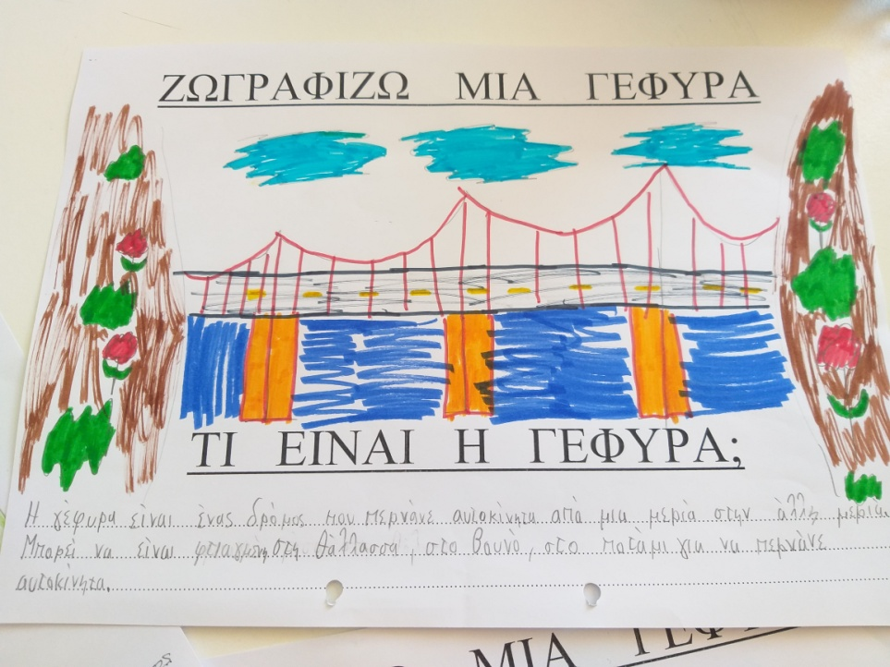
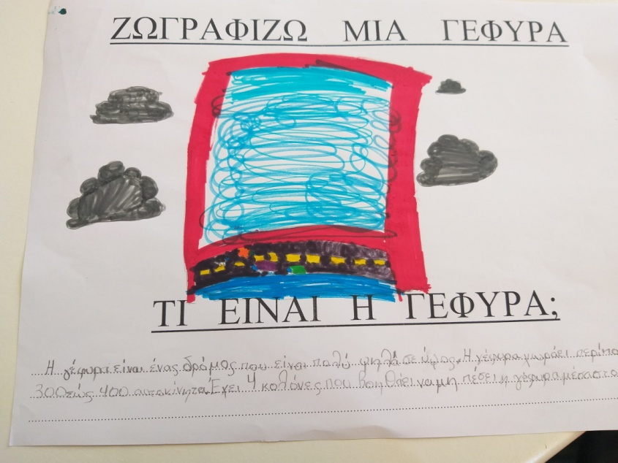
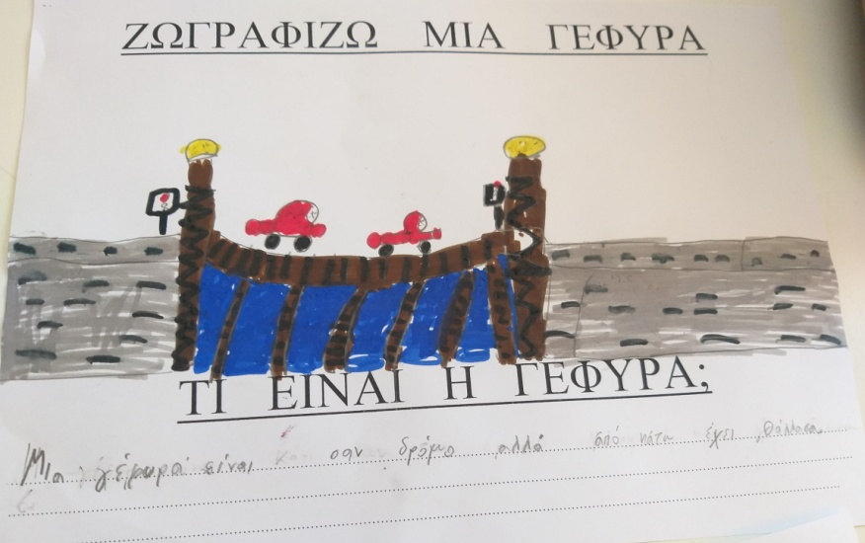
1^{ο} ΕΡΓΑΣΤΗΡΙΟ «Γέφυρες γύρω μας»
Μέσω της ζωγραφικής έγινε η πρώτη προσέγγιση του θέματος και κάθε παιδί όρισε το τι πιστεύει ότι είναι η γέφυρα.

Slide 3
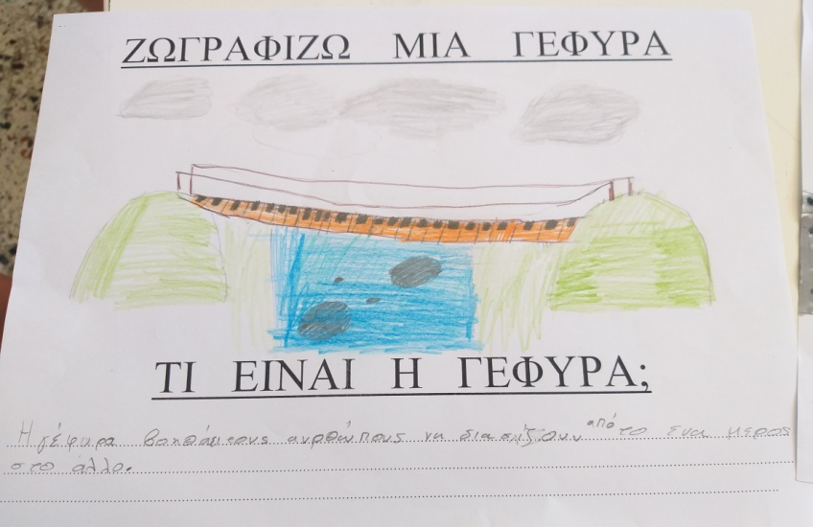
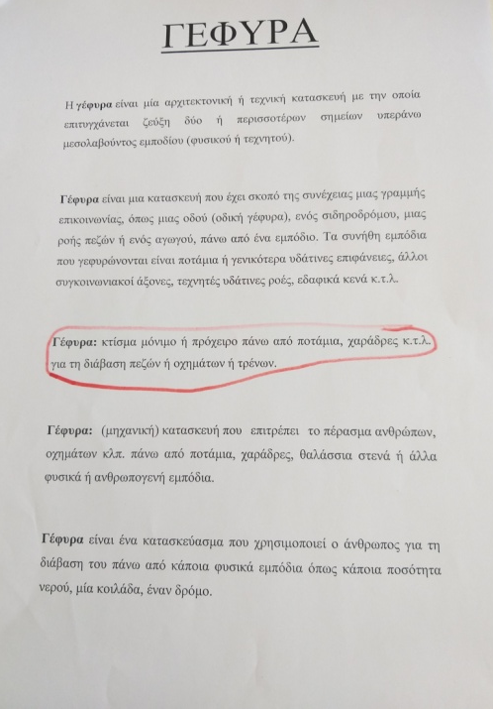
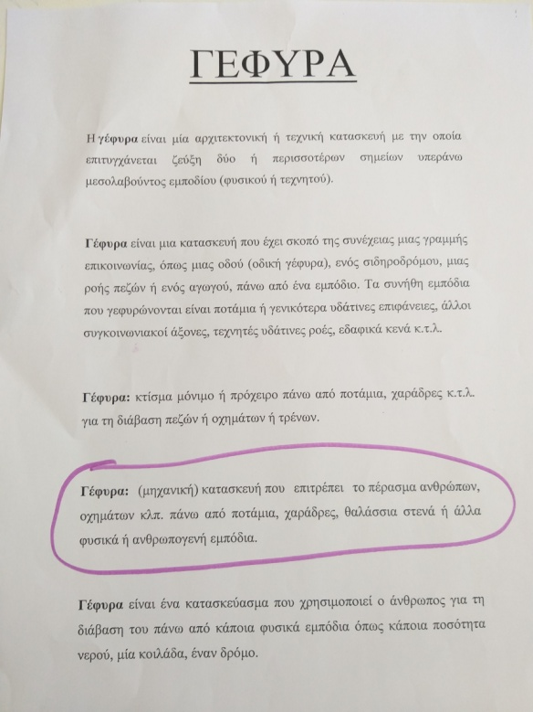
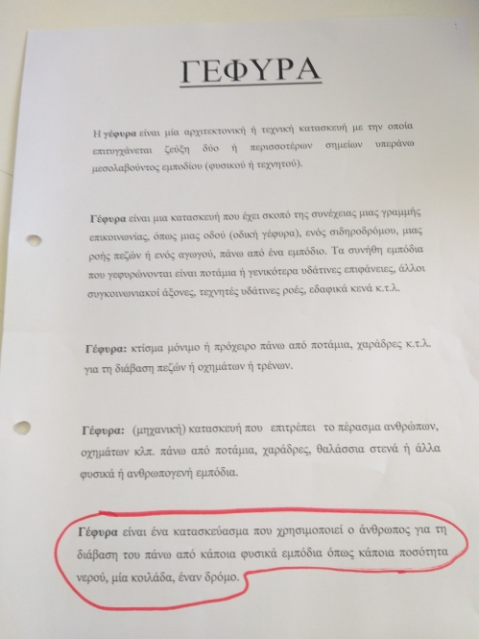
Στη συνέχεια αφού συγκέντρωσαν μέσα από το διαδίκτυο διάφορους ορισμούς το καθένα κύκλωσε αυτόν που κατανοούσε καλύτερα.
Ακολούθως αναλύθηκαν και εξηγήθηκαν και οι υπόλοιποι.

Slide 4
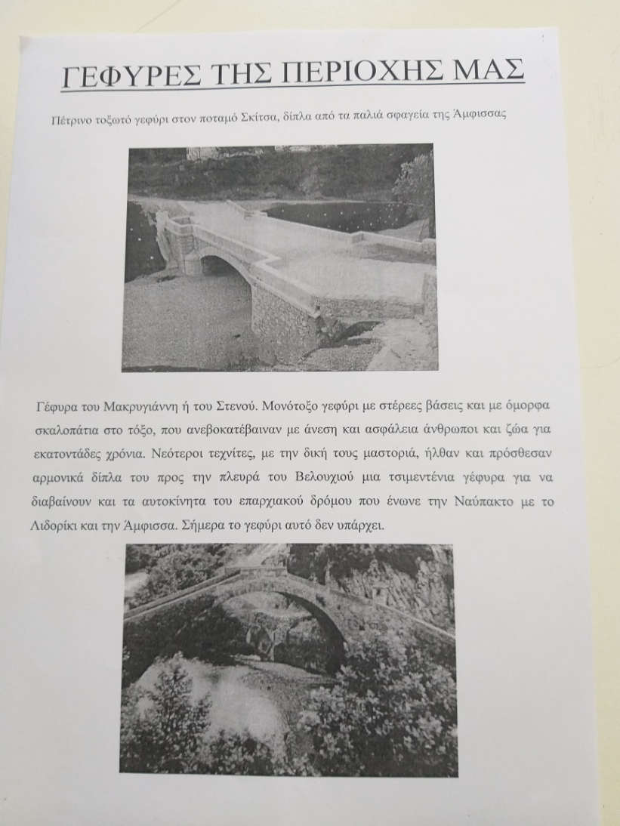
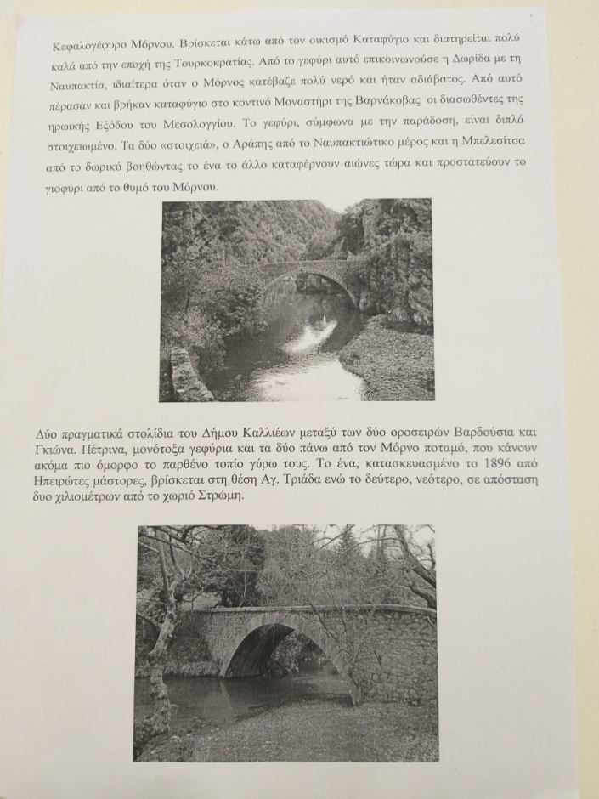
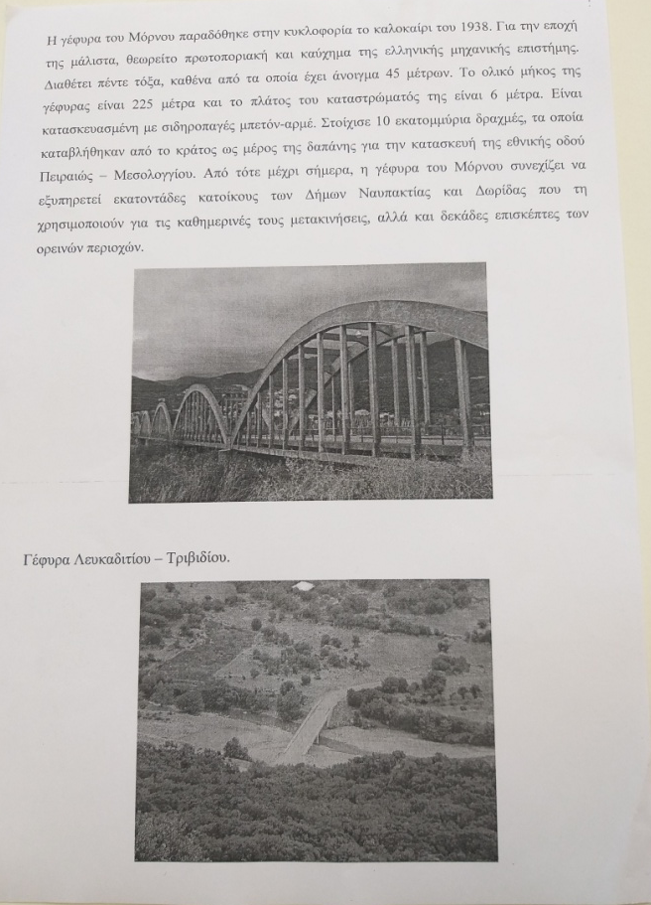
Ιδιαίτερη αναφορά έγινε για τις γέφυρες της περιοχής μας. Μπόρεσαν να βρουν αρκετές φωτογραφίες και πληροφορίες γύρω από αυτές και ταυτόχρονα θαύμασαν την ομορφιά του περιβάλλοντος χώρου.

Slide 5
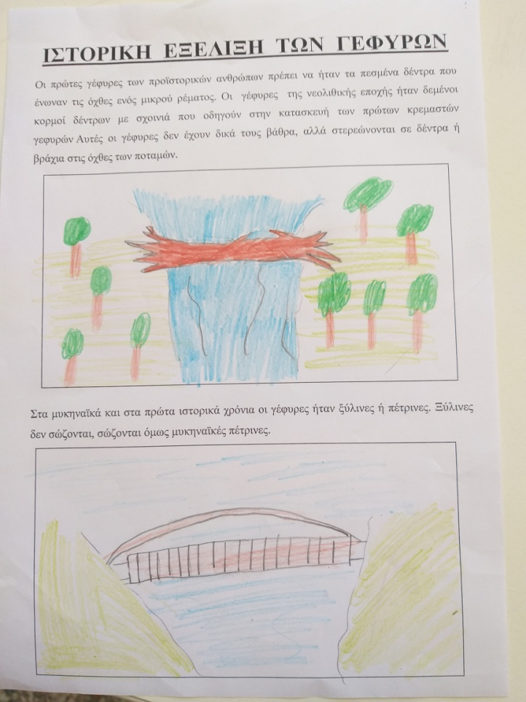
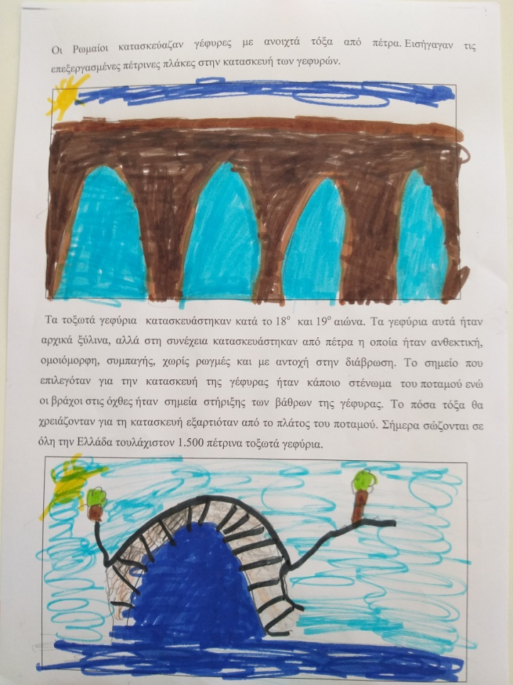
2^{ο} ΕΡΓΑΣΤΗΡΙΟ «Από τα πέτρινα γεφύρια στο …σήμερα»
Συγκέντρωσαν πληροφορίες για τις γέφυρες από τα αρχαία χρόνια έως σήμερα και τις απεικόνισαν με τον δικό τους τρόπο.

Slide 6
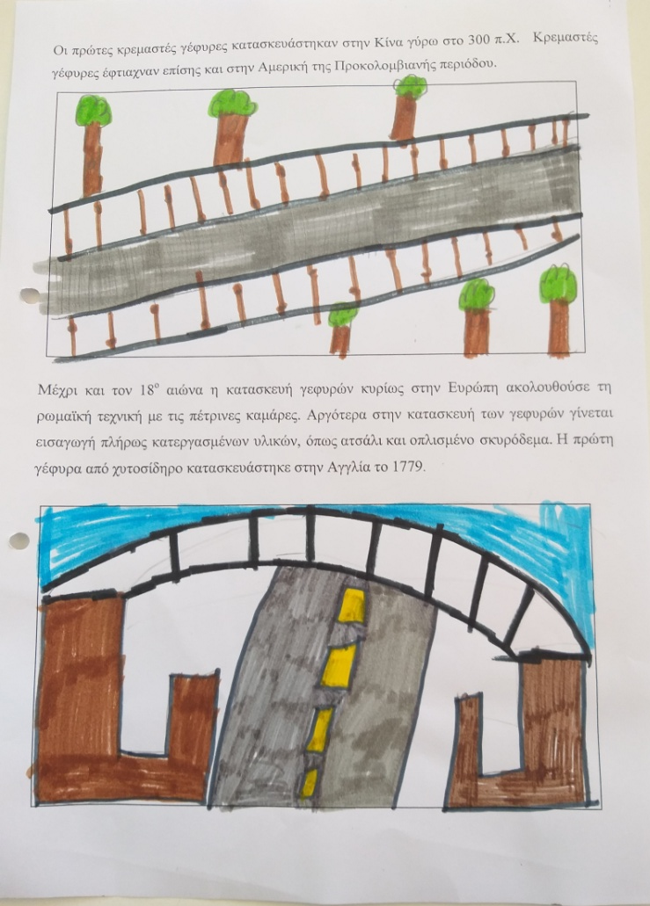
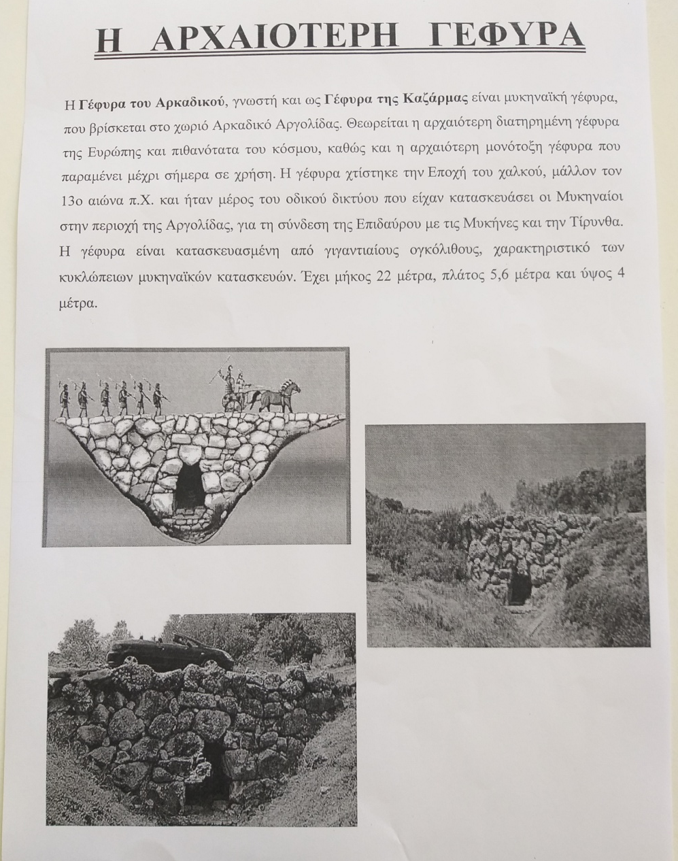
Η έκπληξή τους ήταν μεγάλη όταν διάβασαν πως η αρχαιότερη γέφυρα της Ευρώπης βρίσκεται στην Ελλάδα και χρησιμοποιείται ακόμη και … σήμερα!

Slide 7
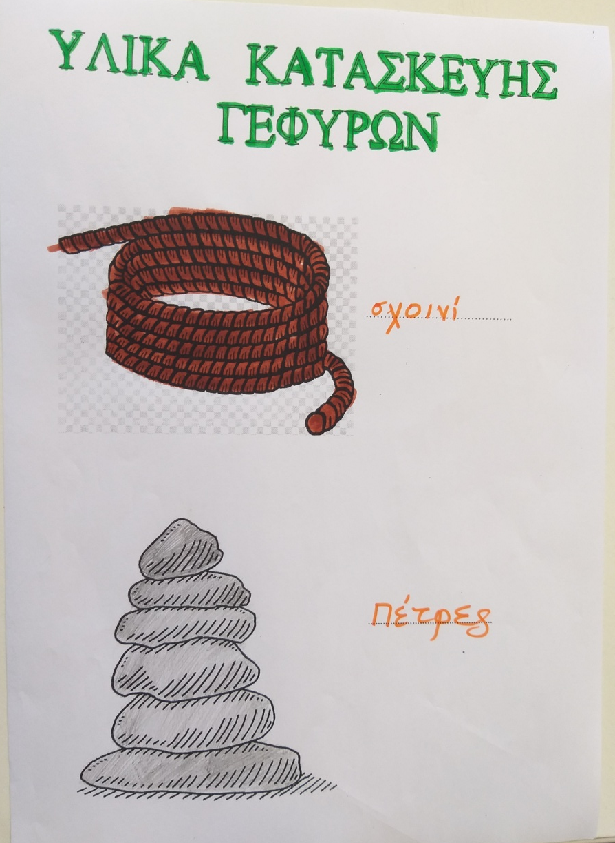
3^{ο} ΕΡΓΑΣΤΗΡΙΟ «Υλικά κατασκευής - Σχεδιαστικές δομές »
Από ποια υλικά κατασκευάστηκαν οι πρώτες γέφυρες; Ήταν ανθεκτικές; Πού έβρισκαν οι άνθρωποι αυτά τα υλικά;

Slide 8
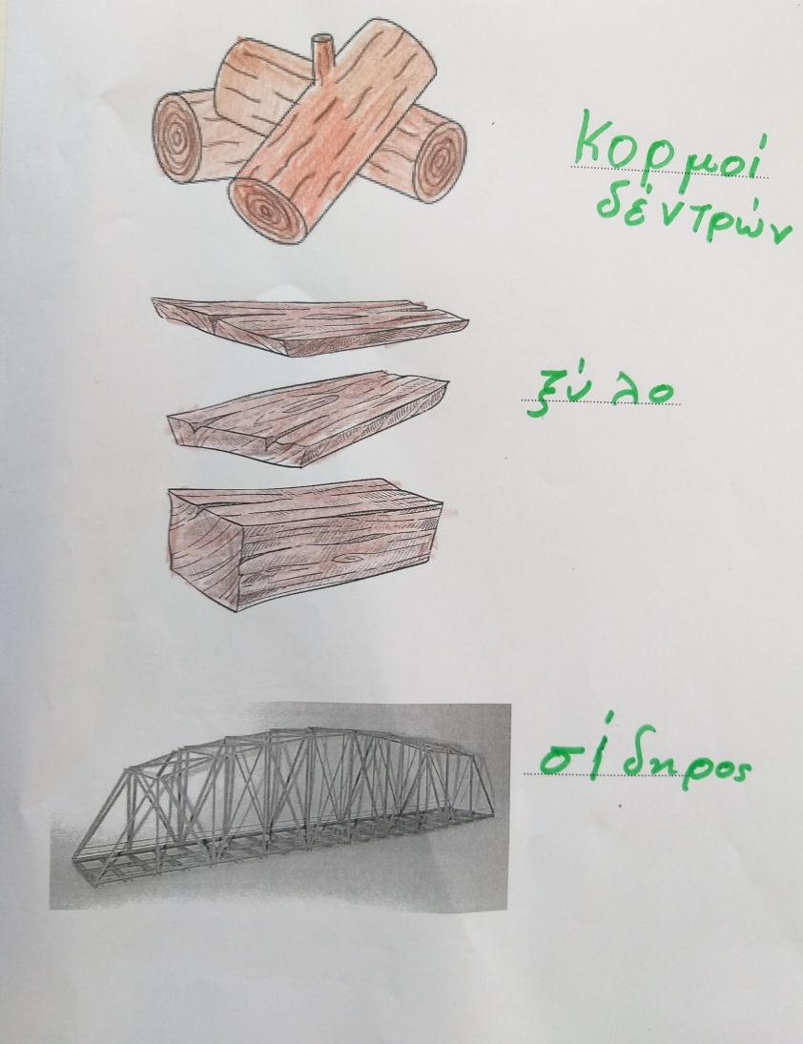
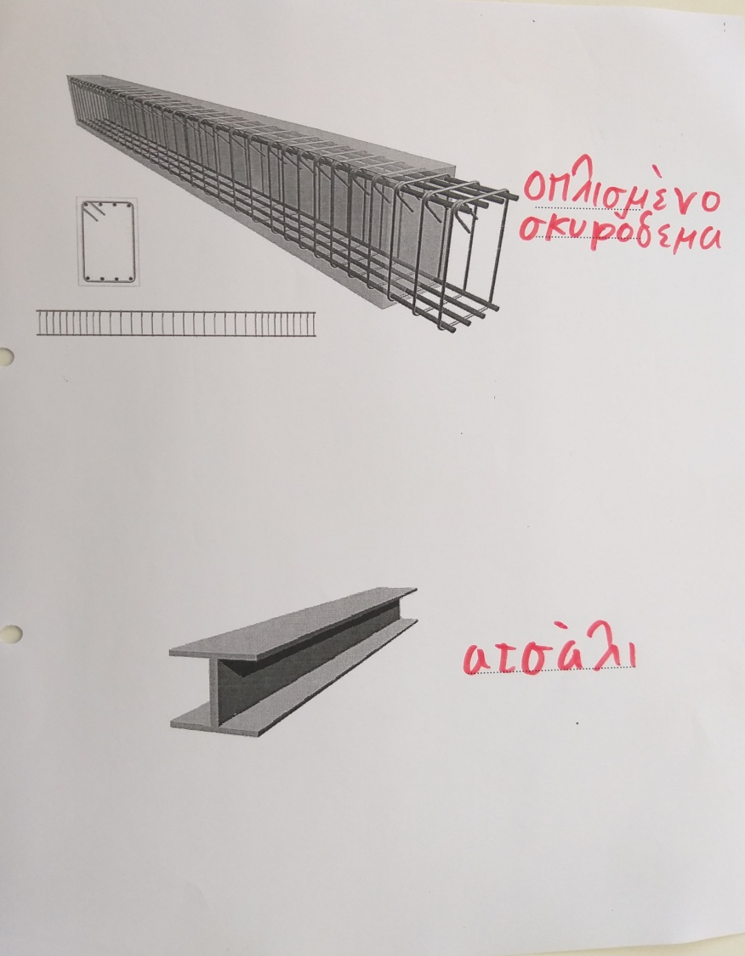
Και σιγά σιγά φτάσαμε στο σήμερα. Μακρύτερες και ανθεκτικότερες γέφυρες κατασκευάστηκαν με τα κατάλληλα υλικά.

Slide 9
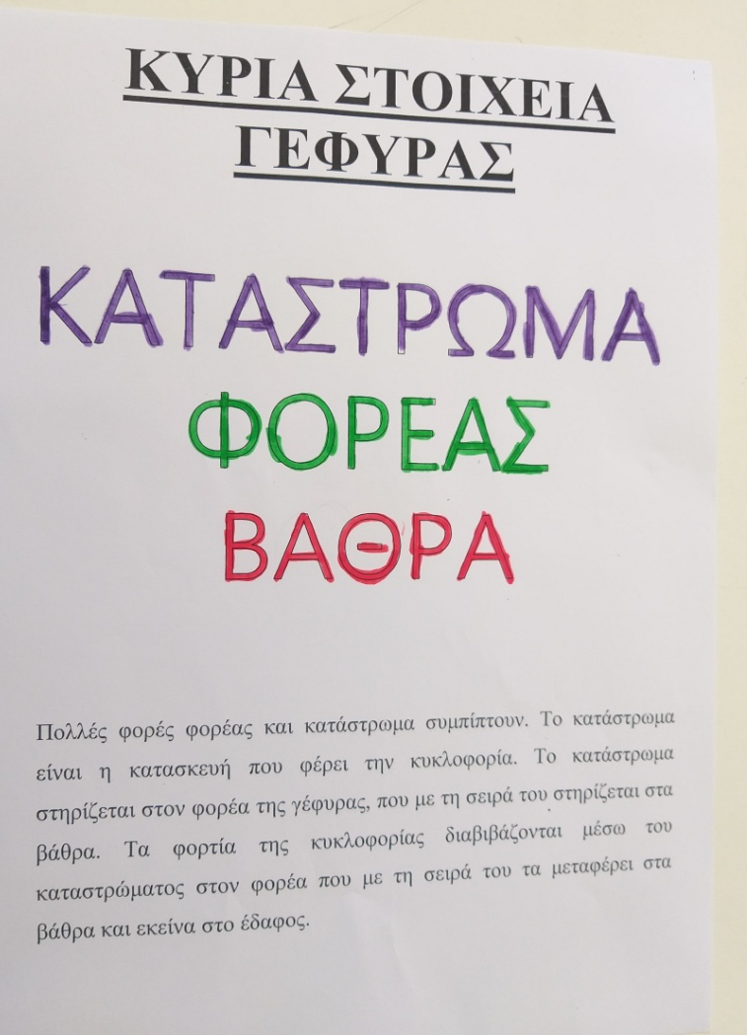
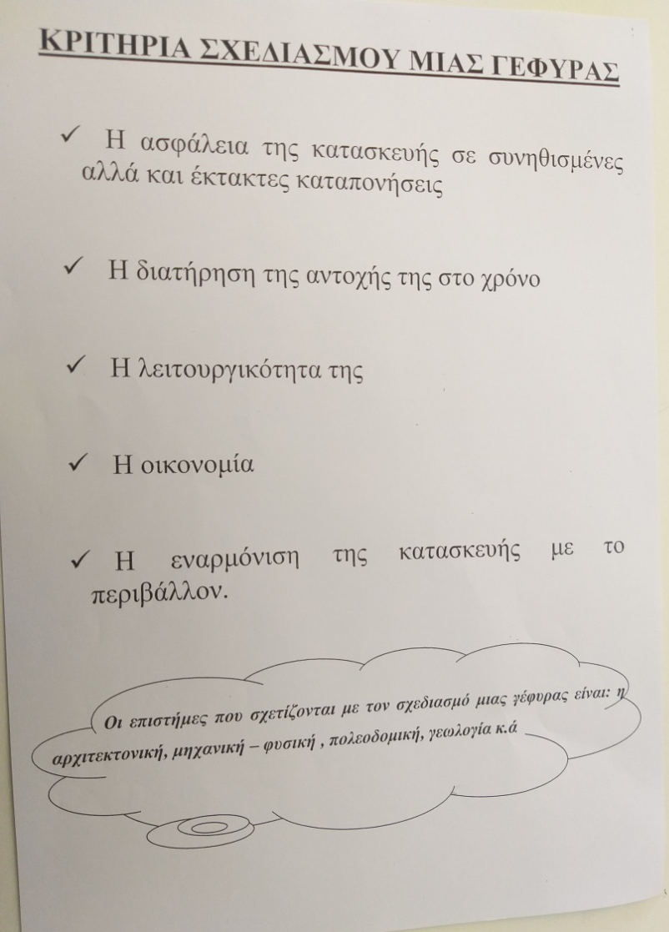
Από ποια μέρη αποτελείται μια γέφυρα; Πώς ονομάζονται;
Είναι εύκολο να σχεδιάσεις μια γέφυρα; Τι πρέπει να προσέξεις; Ποιες επιστήμες σχετίζονται μ’ αυτό;

Slide 10
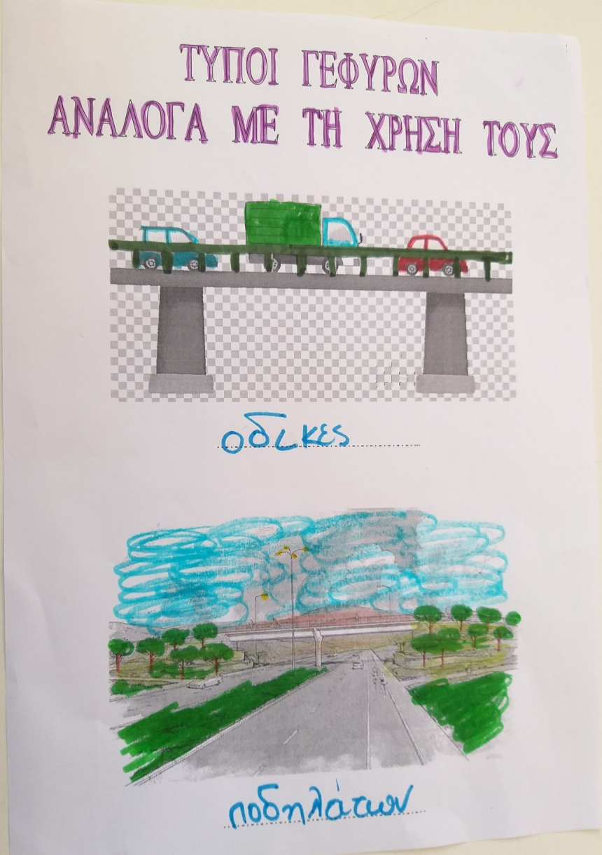
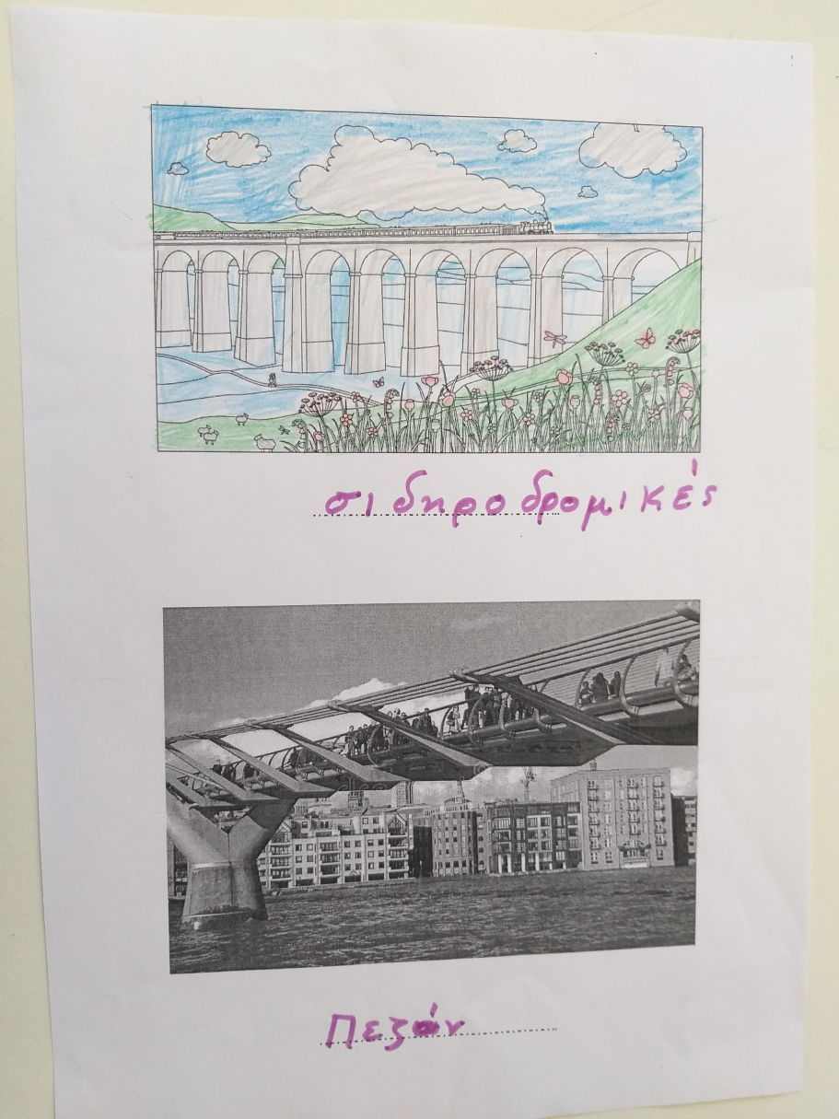
Τα παιδιά αρχικά ταξινόμησαν τις γέφυρες ανάλογα με τη χρήση τους.

Slide 11
Στη συνέχεια τις κατηγοριοποίησαν ανάλογα με τη σχεδιαστική τους δομή.
Είναι όλες οι γέφυρες ίδιες γύρω μας; Σε τι μοιάζουν, σε τι διαφέρουν;
Πού χρησιμοποιείται ο κάθε τύπος γέφυρας;

Slide 12
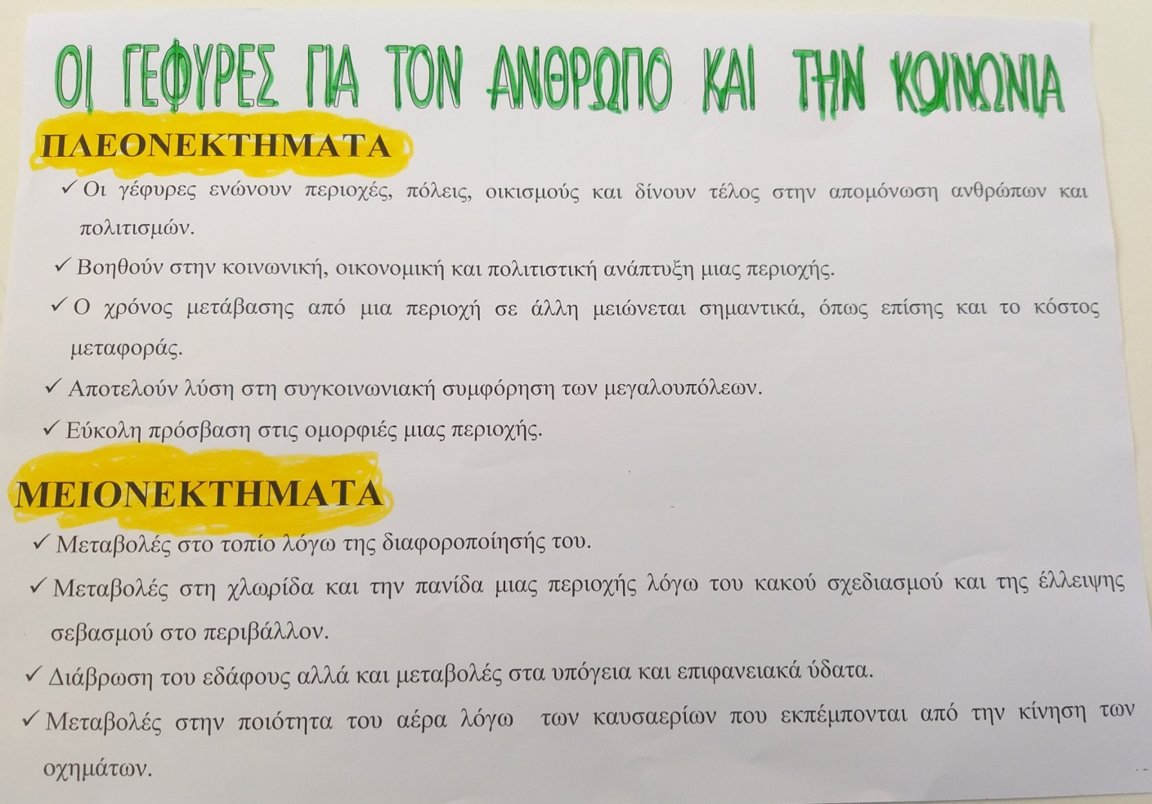
4^{ο} ΕΡΓΑΣΤΗΡΙΟ «Επιδράσεις στη ζωή μας - Υπολογισμός περιβάλλοντος »
Αφού ακούστηκαν πολλές απόψεις, τα παιδιά κατέληξαν στα παραπάνω συμπεράσματα.

Slide 13
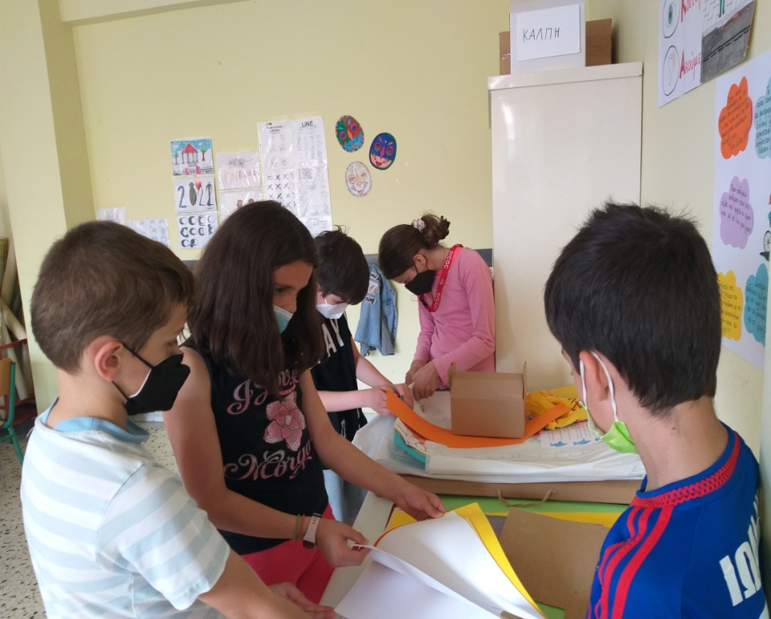
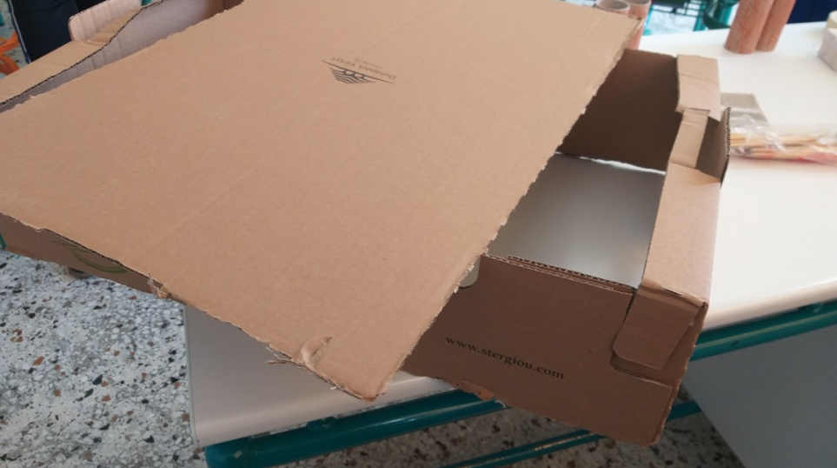
5^{ο} ΕΡΓΑΣΤΗΡΙΟ «Κατασκευή γέφυρας»
Επιτέλους έφτασε η ώρα της κατασκευής!
Άρχισαν να ψάχνουν διάφορα υλικά που θα τους ήταν χρήσιμα.

Slide 14
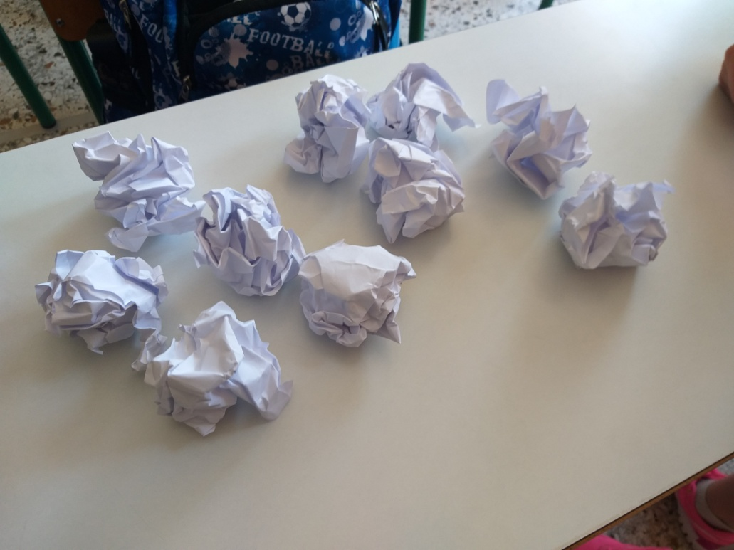
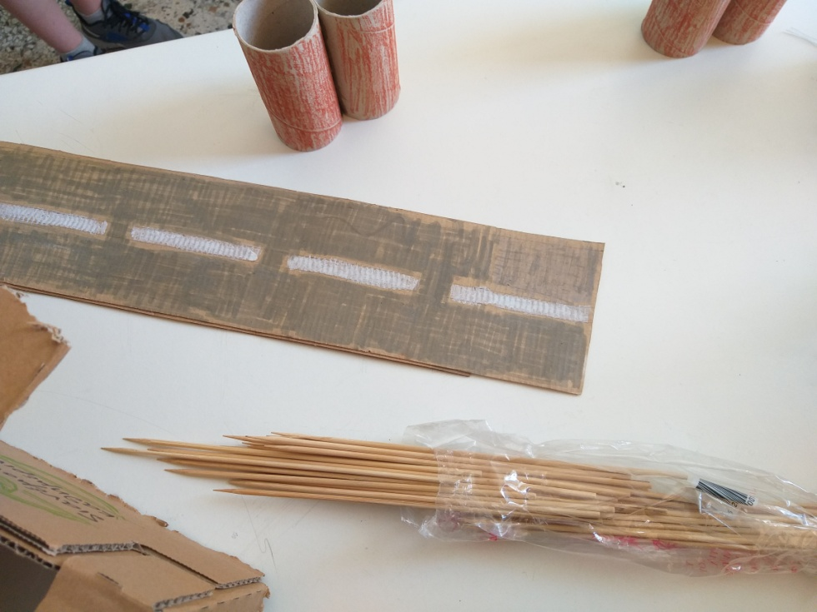
Κι αφού τα συγκέντρωσαν…
… ξεκίνησαν να τα δίνουν μορφή.

Slide 15
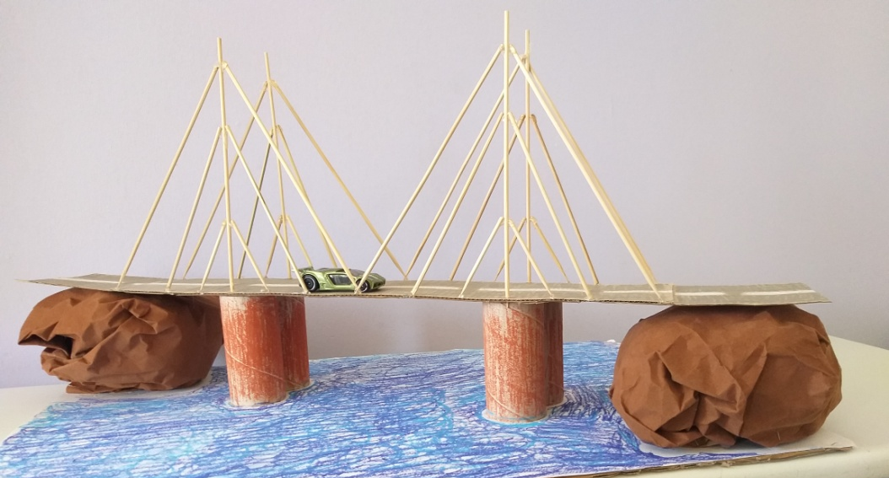
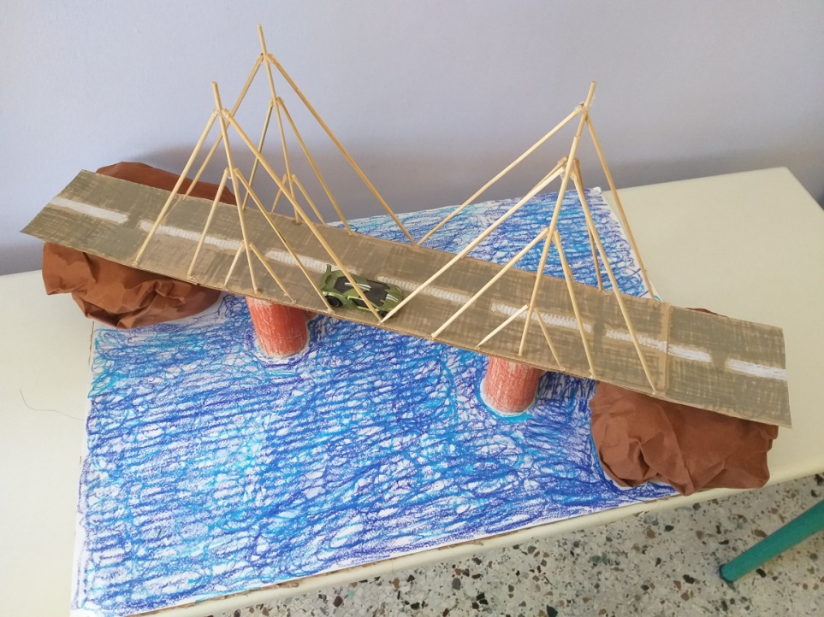
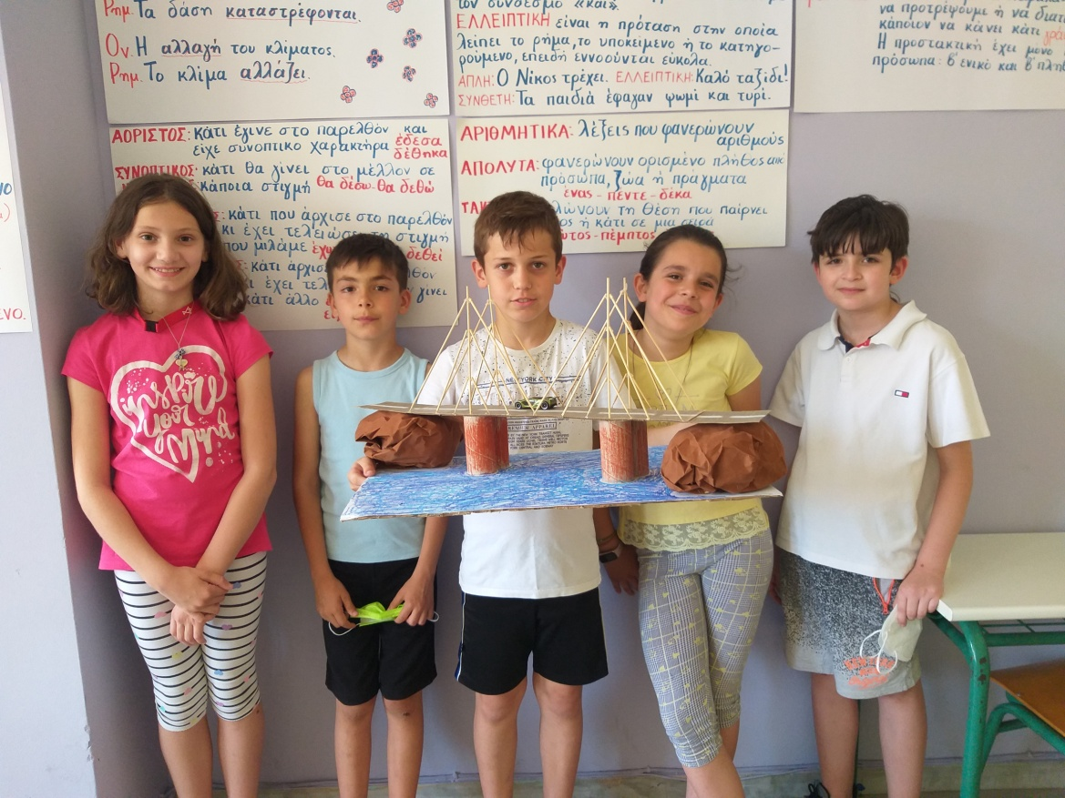
Χαρούμενα και περήφανα παρουσιάζουν το έργο τους!

